Slide 1
ZD550四旋翼操作步驟
Python版本:python 3
虛擬機版本:Version 6.1.2
虛擬機中之Ubuntu版本:18.04
ZD550四旋翼中之Ubuntu版本:14.04

Slide 2
大綱
建立Python檔案
查詢ip位置
更改ip及程式碼
1.機器人程式ip
2.電腦端程式ip
進行連線

Slide 3
Python檔案建立

Slide 4
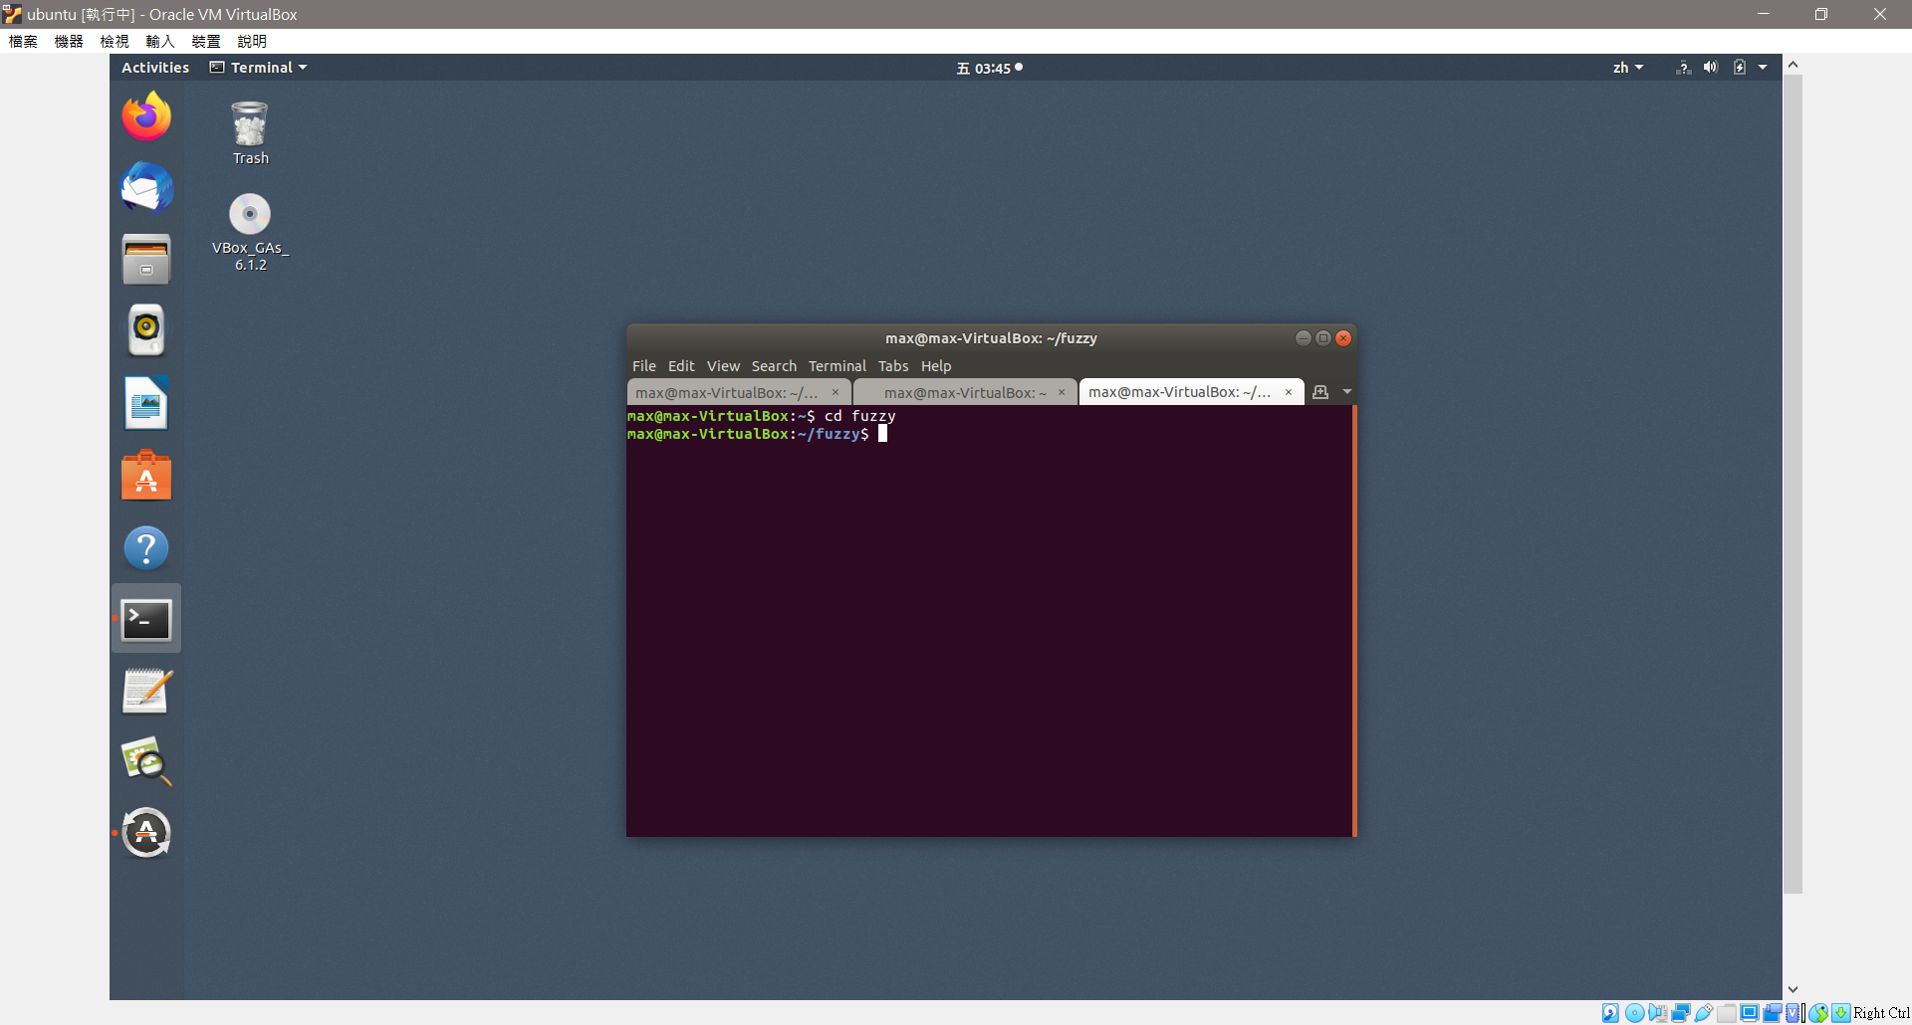
Step1:首先開啟Linux虛擬機，進入Linux桌面，下方圖片為雲端伺服器Linux桌面畫面，要建立雲端伺服器Socket程式前，首先要先開啟Terminal視窗，按下下圖紅框處便可開啟Terminal視窗。

Slide 5

Step2:接著輸入「cd fuzzy」，將Terminal所在之資料夾路徑移至fuzzy資料夾下，如下圖紅框所示。

Slide 6
Step3:接著創建一個名為「fuzzy1.py」的python檔以撰寫Socket程式碼，於Terminal中輸入「nano fuzzy1.py」，如下圖紅框所示。

Slide 7
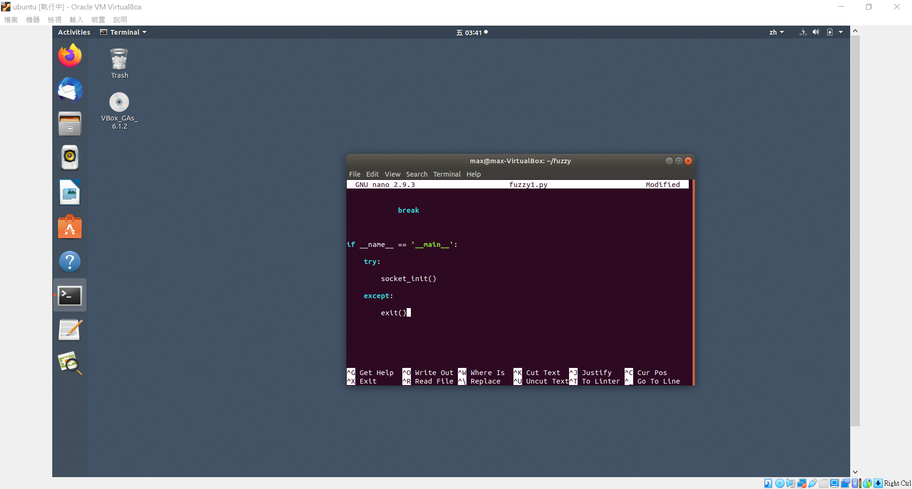
Step4:創建後，可看到一個名為fuzzy1的python檔，如下圖紅框處。

Slide 8
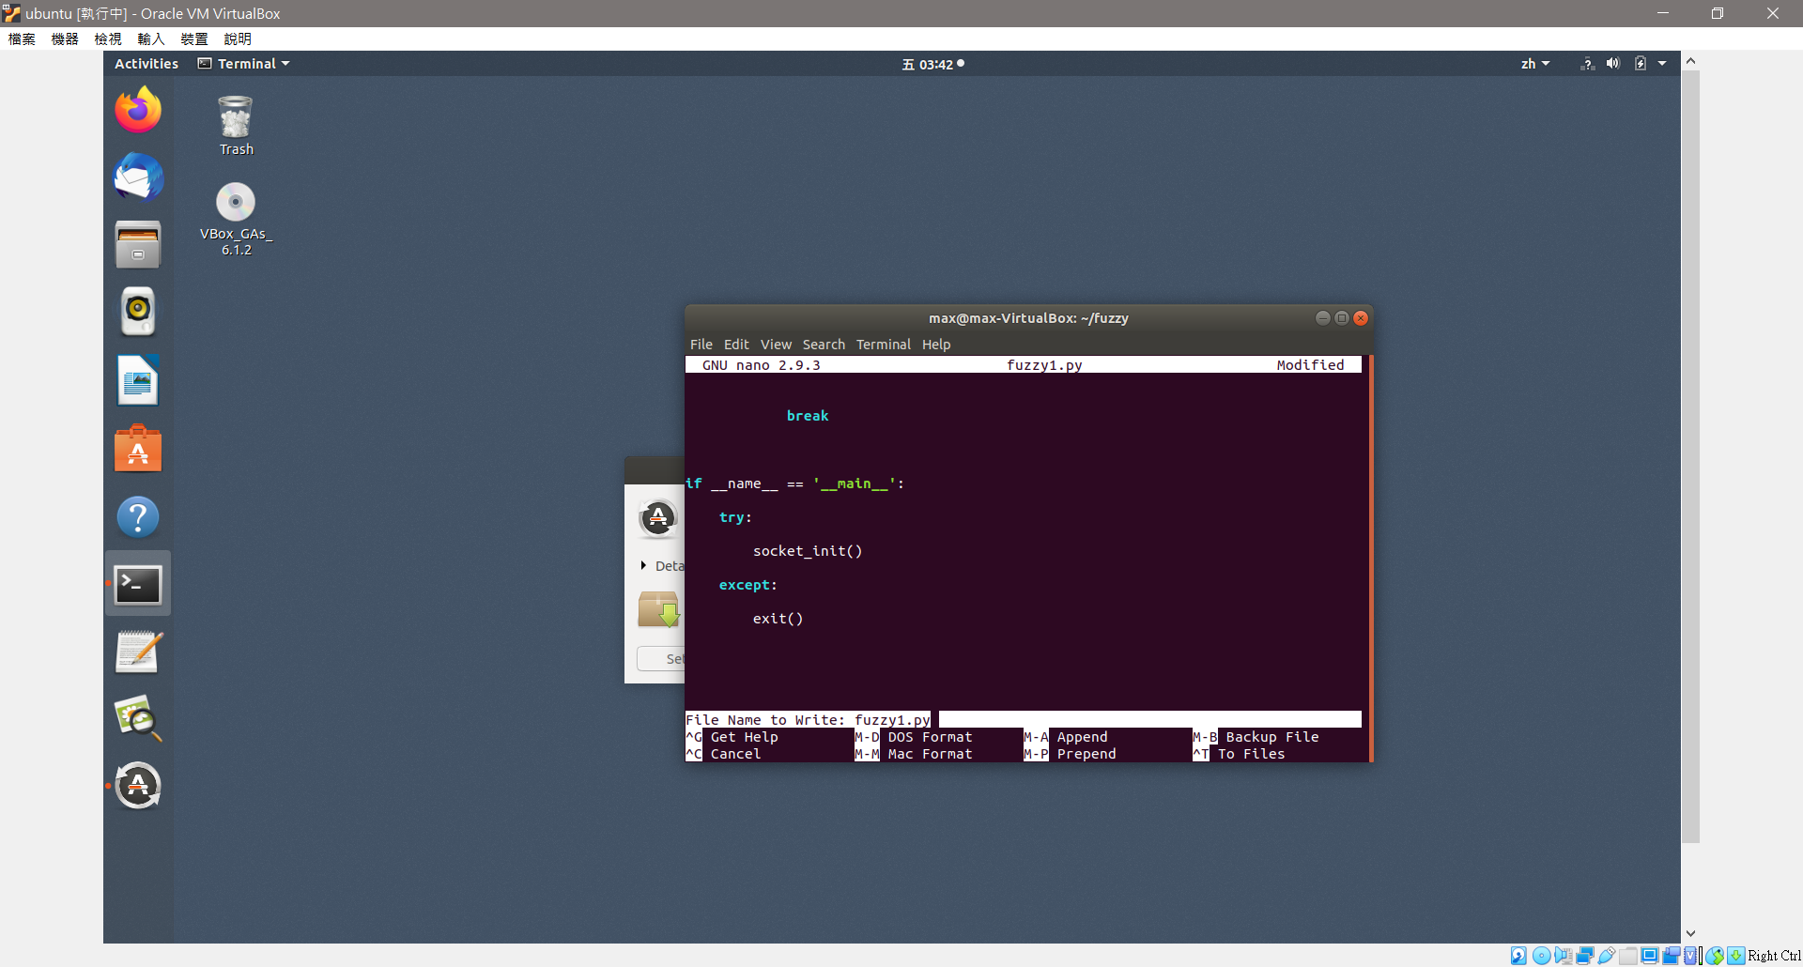
Step5:接著將Socket程式碼貼上，接著按下「Ctrl+O」，便可看到Terminal顯示是否儲存，並按下「Enter」鍵便能成功儲存，可得如下圖所示。

Slide 9
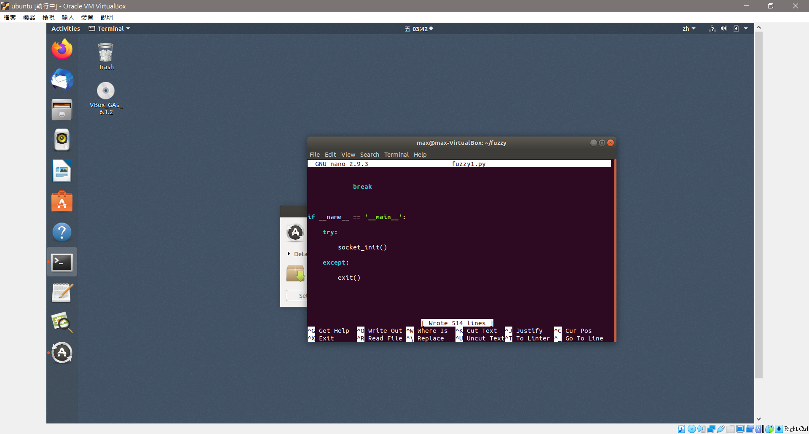
Step6:按下「Enter」鍵後便可看到下圖。

Slide 10

Step7:接著要離開編輯模式，按下「Ctrl+X」鍵，便能離開文件編輯模式，如下圖所示。到這邊已經建立完成python檔案

Slide 11
實驗操作步驟

Slide 12
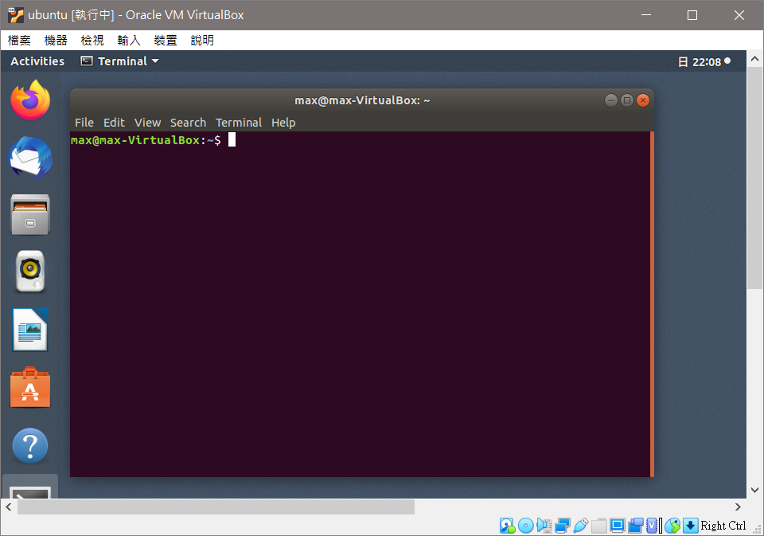
Step1:查詢ip
在虛擬機中的ubuntu中打開終機

Slide 13
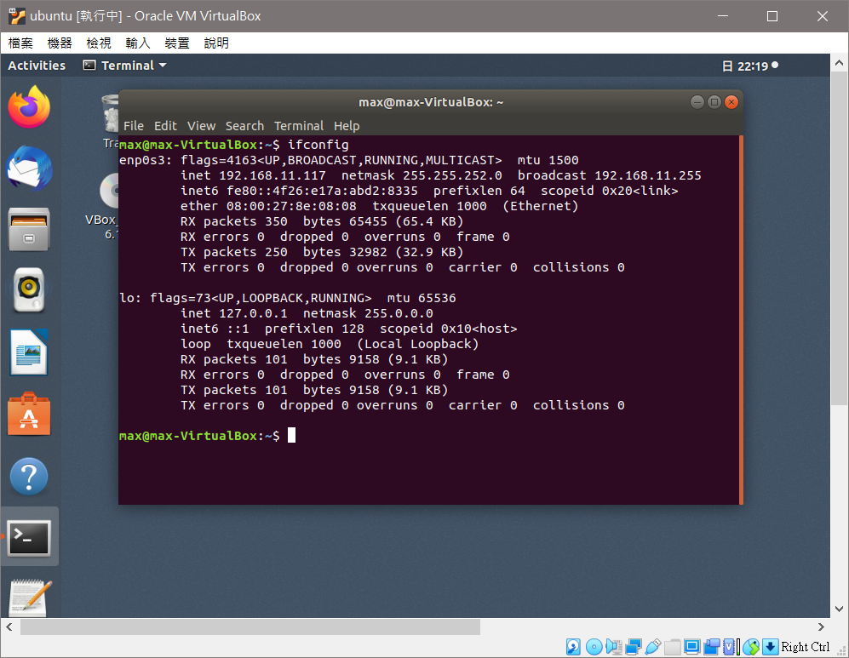
Step2:得知IP位置
2. 在終端機中輸入:
ifconfig
進行ip位置的查詢
最後可以看到ip位置為
紅色框處

Slide 14
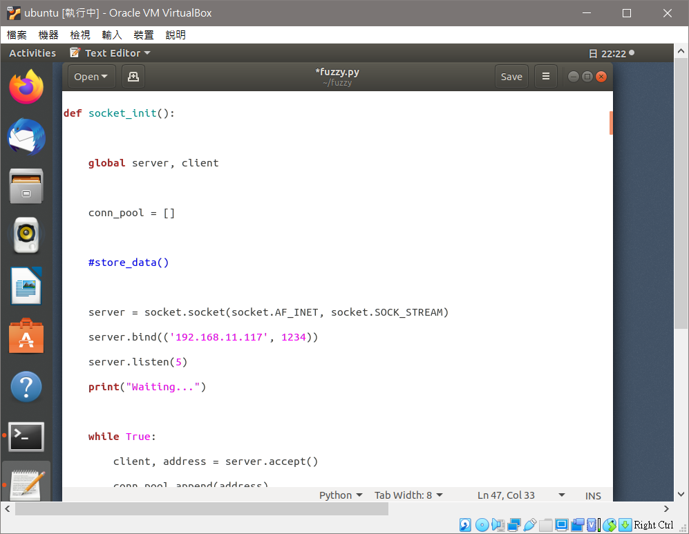
Step3:更改ip及程式碼
在虛擬機中打開控制程式
紅色框處輸入剛剛查詢到
的ip
紅色框處的架構為
Ip address(查詢到的)+port(自訂)
port設定為4碼，在這邊可以隨意設置，但須與機器人上的相同
4. 把此定理需要之控制程式貼入fuzzy.py中

Slide 15
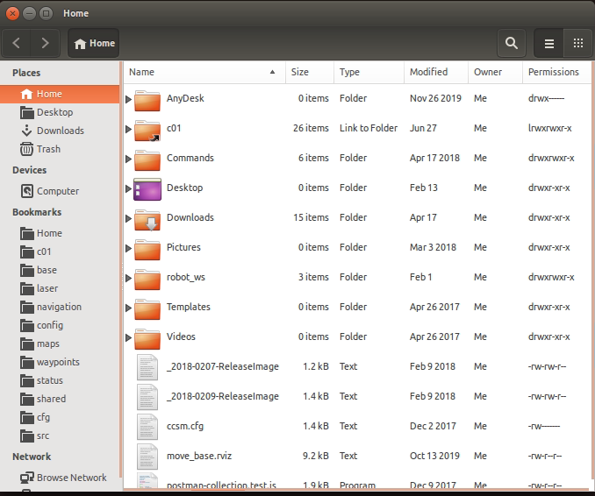
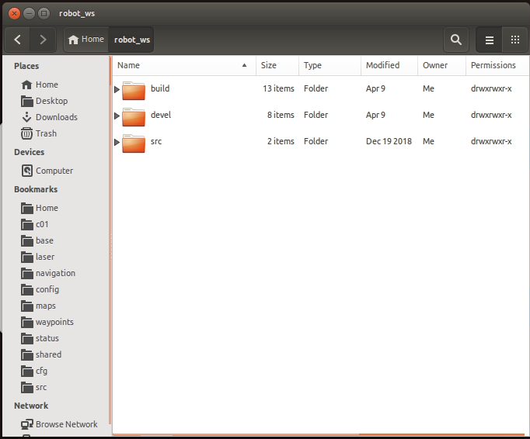
Step4:點開robot_ws資料夾

Slide 16
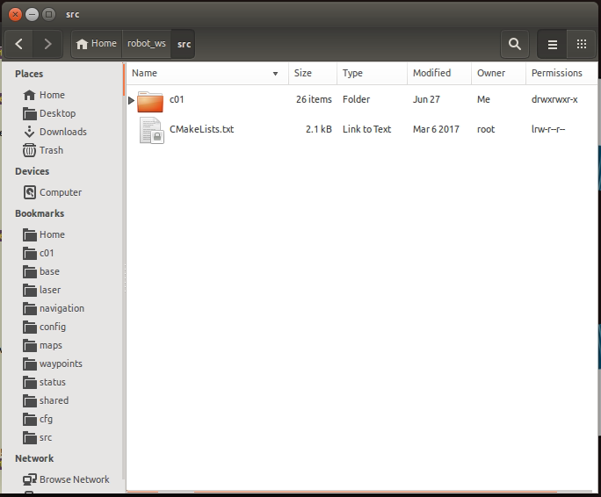
Step5:點開src資料夾

Slide 17
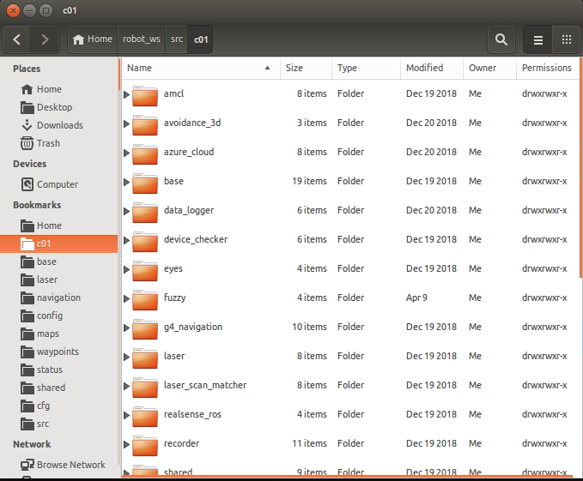
Step6:點開c01資料夾

Slide 18
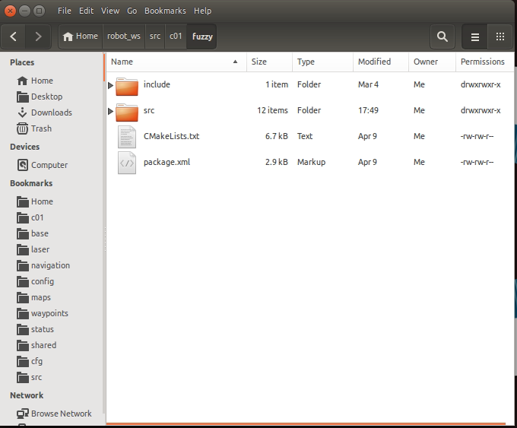
Step7:點開fuzzy資料夾

Slide 19
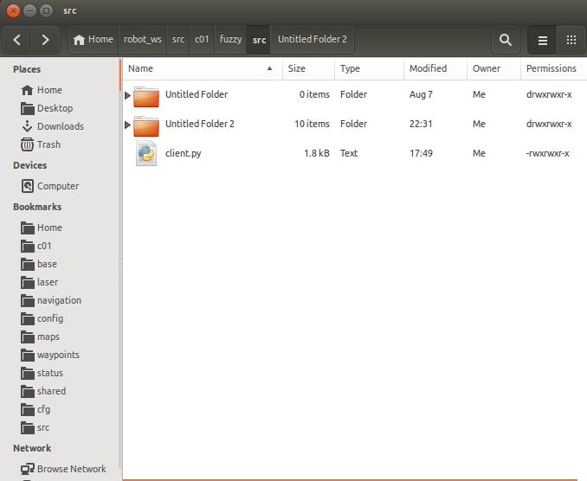
Step8:點開src資料夾

Slide 20
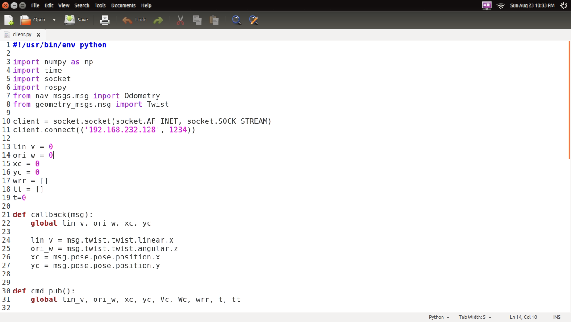
Step9:更改ip，點開client.py

Slide 21
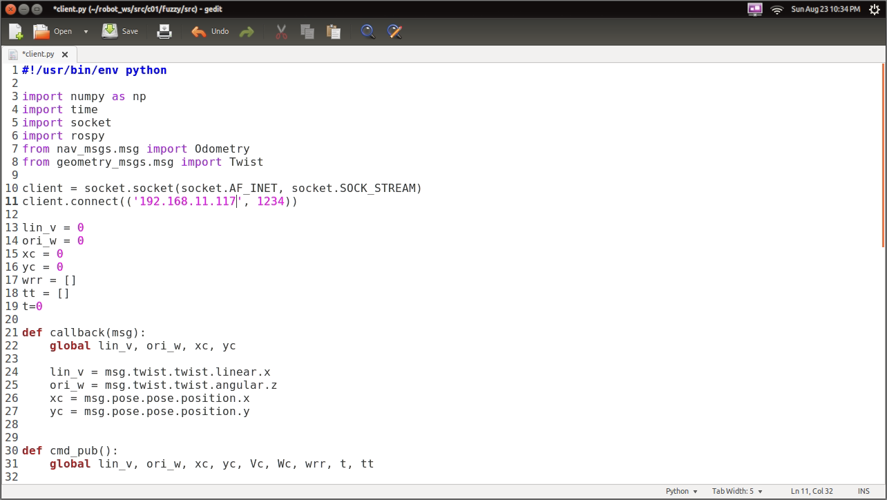
Step10:在程式碼中更改IP位置以及port
在這邊輸入剛剛查詢到的
ip address以及設定的port(1234)

Slide 22
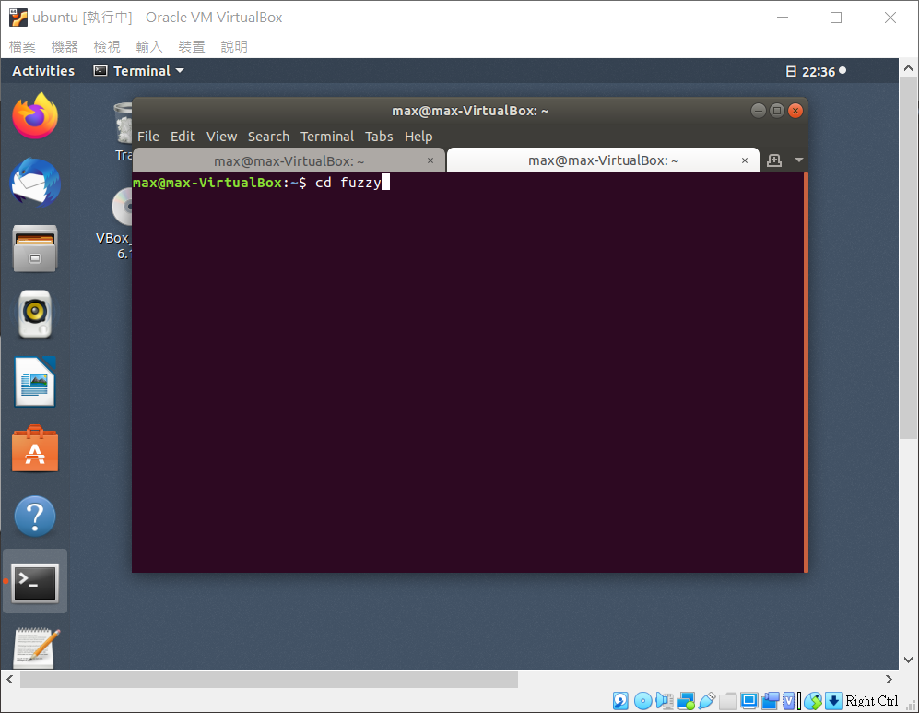
Step11:更改執行路徑
打開虛擬機中的終端機
將路徑設置為在控制程式下的路徑(這邊輸入cd fuzzy )，cd可以用來更改路徑

Slide 23
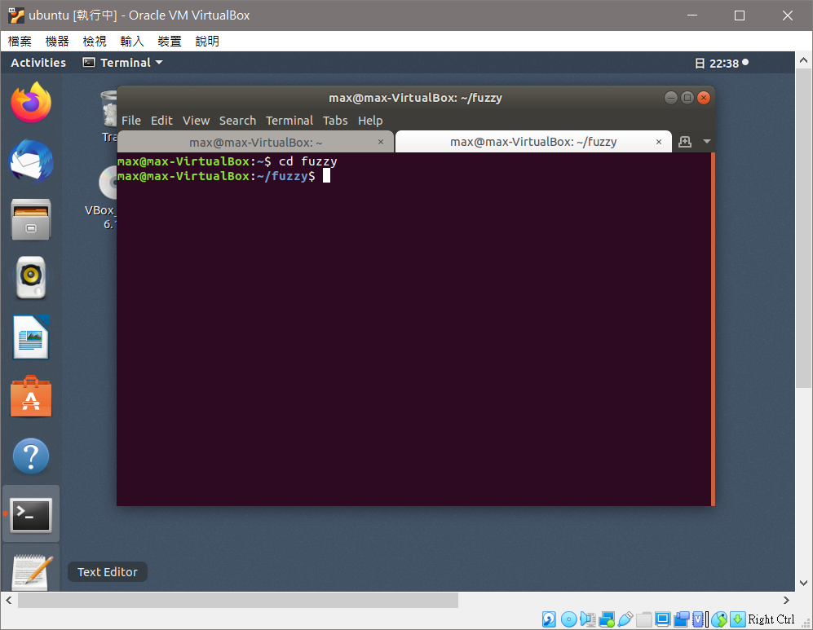
Step12:執行控制程式
可以看到已經更改路徑為:~/fuzzy
輸入python3 fuzzy.py 在這邊是用python3的版本，而後面則輸入控制程式名稱，為fuzzy.py

Slide 24
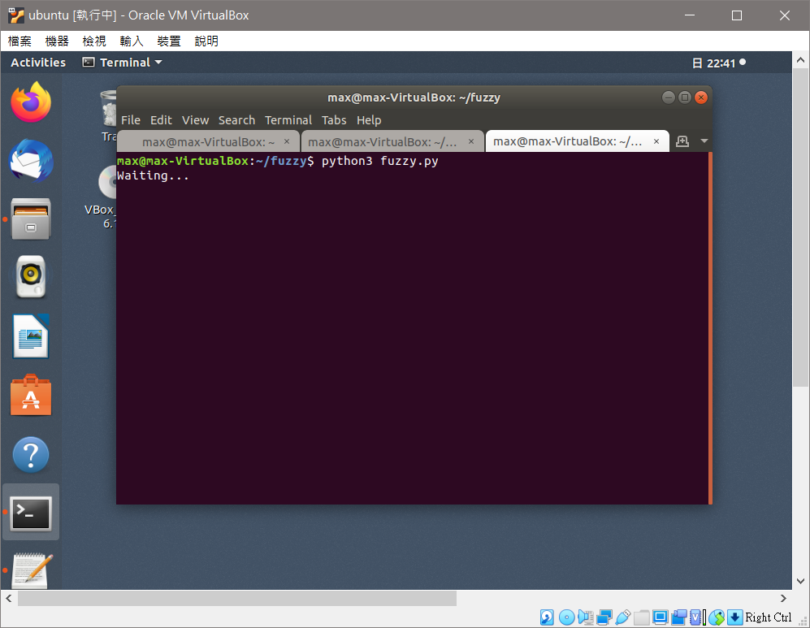
Step13:等待socket連線
輸入後即可以看到”Wating…”意思是在等待機器人端socket連線

Slide 25
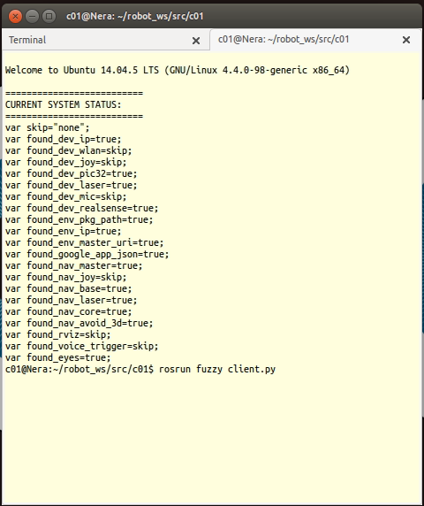
Step14:進行連線
接著在機器人端的終端機(Terminal)輸入:
“rosrun fuzzy client.py”
這邊因為是用ROS系統所以一開始執行檔案要先打rosrun
而fuzzy則是檔案路徑
client.py是連線檔案名稱

Slide 26
電腦端控制及連線程式

Slide 27
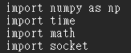
將numpy定義為np
匯入時間模組
匯入math模組
匯入socket模組

Slide 28
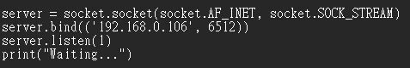
建立server
將電腦端的ip輸入，
後面”1234”為port連接阜，必須與機器人端相同
運行程式後將會出現”Waiting…”等待機器人端連接

Slide 29
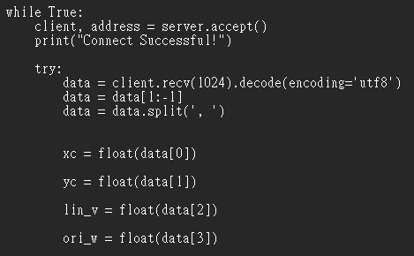
會持續嘗試連接直到成功
接收誤差訊號並將誤差訊號以utf8格式進行解碼
1:-1代表全部之誤差訊號數值
將位置以及線速度角速度存入矩陣

Slide 30
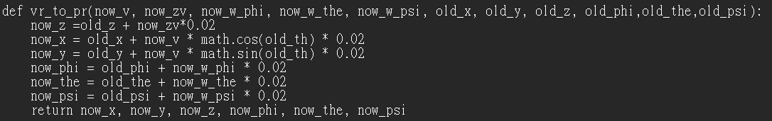
創立參考軌跡座標轉換函數
將線速度、角速度與現在的x、y、z、φ、 θ 、ψ得到下一個x、y、z、φ、 θ 、ψ

Slide 31
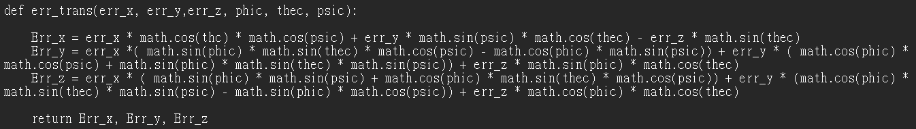
創立誤差轉換函數
將三維空間之參考四旋翼減去實際四旋翼的差與三個姿態角計算得到四旋翼座標系統的誤差

Slide 32
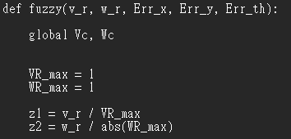
創立高度子系統Fuzzy函數，
輸入為翻滾角、俯仰角與z的誤差訊號
定義前鑑部為參考角速度與參考線速度
定義前鑑部

Slide 33
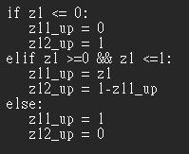
第一歸屬度

Slide 34
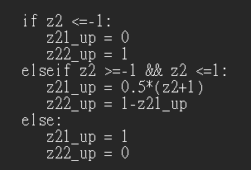
第二歸屬度

Slide 35
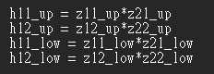
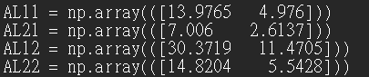
觸發強度計算
定義控制增益

Slide 36
計算控制器輸出

Slide 37
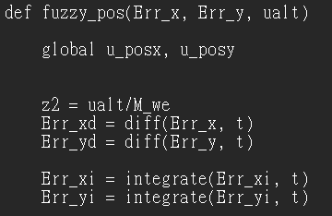
創立位置子系統Fuzzy函數，
輸入為x、y的誤差訊號與升力
定義前鑑部
計算狀態誤差

Slide 38
創立高度子系統Fuzzy函數，
輸入為翻滾角、俯仰角與z的誤差訊號
定義前鑑部為參考角速度與參考線速度
定義前鑑部

Slide 39
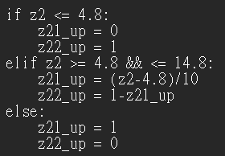
第二個前鑑部
第一個歸屬函數

Slide 40
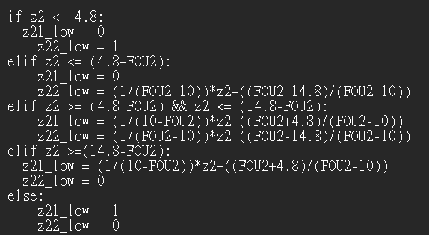
第二個前鑑部
第二個歸屬函數

Slide 41
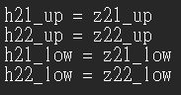
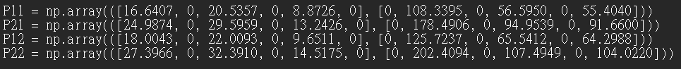
觸發強度計算
定義控制增益

Slide 42
計算控制器輸出

Slide 43
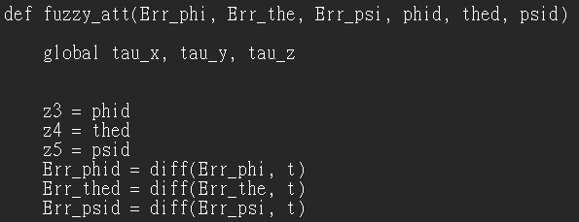
創立姿態子系統Fuzzy函數，
輸入為姿態角度的誤差訊號與姿態角速度
定義前鑑部
計算狀態誤差

Slide 44
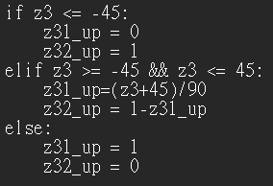
第三個前鑑部
第一個歸屬函數

Slide 45
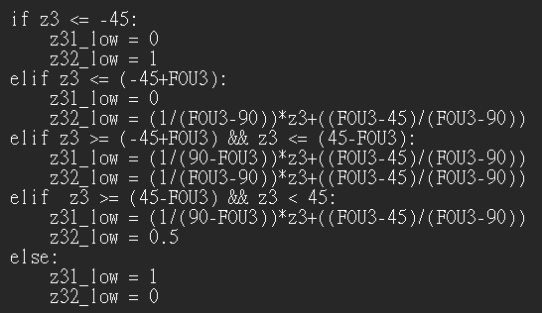
第三個前鑑部
第二個歸屬函數

Slide 46
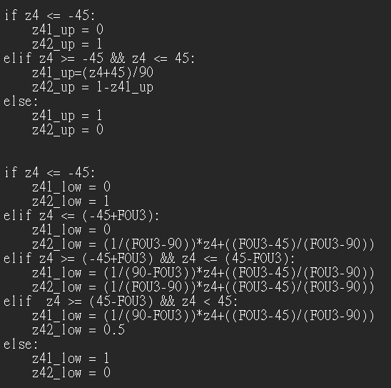
第四個前鑑部第一歸屬函數
第四個前鑑部
第二歸屬函數

Slide 47
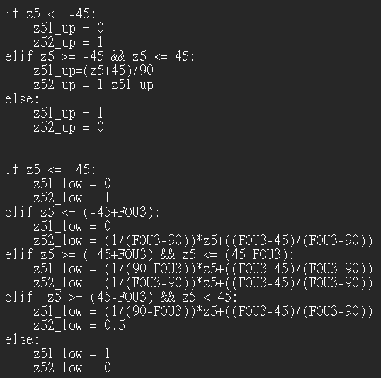
第五個前鑑部第一歸屬函數
第五個前鑑部第二歸屬函數

Slide 48
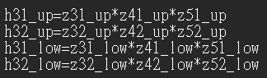
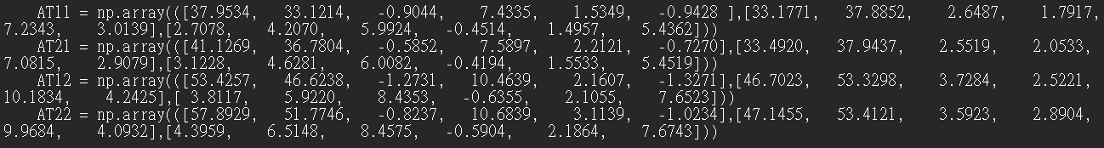
觸發強度計算
定義控制增益

Slide 49
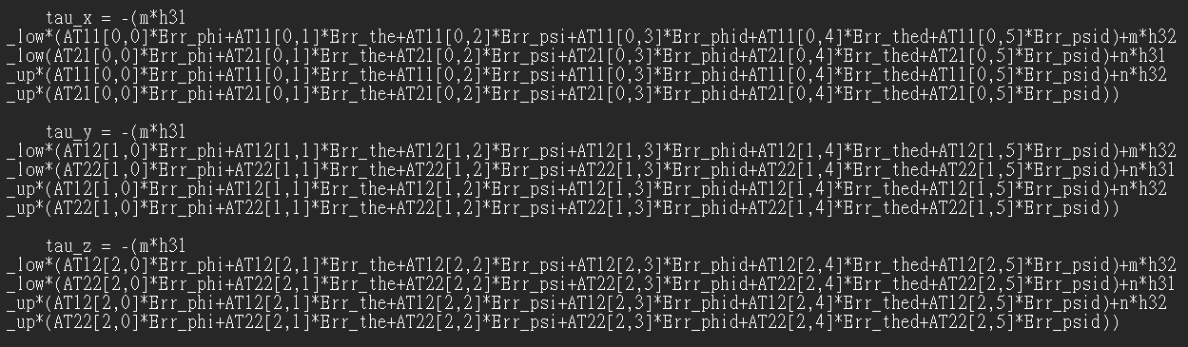
計算控制器輸出

Slide 50
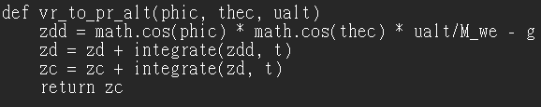
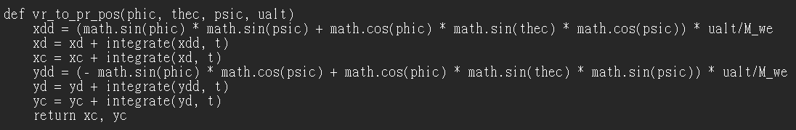
創立高度控制訊號轉換函數
利用運動學方程式得到z座標
創立位置控制訊號轉換函數
利用運動學方程式得到x、y座標

Slide 51
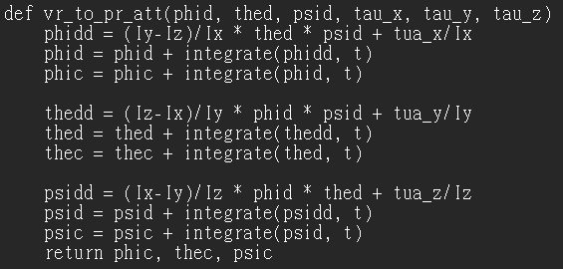
創立姿態控制訊號轉換函數
利用運動學方程式得到姿態角度

Slide 52
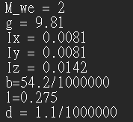
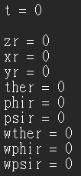
宣告全域變數
宣告四旋翼參數
定義參考四旋翼之初始點

Slide 53
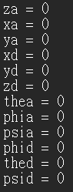
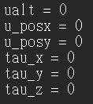
定義實際四旋翼之初始點
定義初始控制訊號

Slide 54
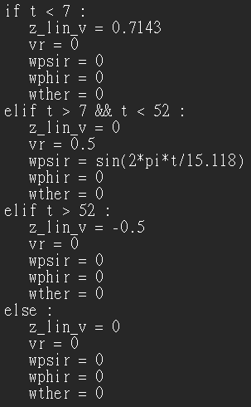
定義參考線速度及角速度，在此為定義7秒內升空至5公尺，接著追蹤八字形軌跡

Slide 55


計算角度誤差
將參考訊號匯入至座標轉換子系統
將實際機器人訊號匯入至座標轉換子系統
計算誤差訊號e_{x}、e_{y}與e_{z}

Slide 56


將誤差訊號與姿態角等訊號匯入至三個子系統fuzzy控制器進行計算
將計算完之控制訊號編碼後由網路進行傳輸

Slide 57

若要使程式停止，則按ctr+c則四旋翼的控制訊號為0

